Slide 1
107-2
大數據與商業數據分析
期中報告
第三組
組員：
財金碩二 陳昱誠 財金碩二 張鐦分
商研碩二 鄭乃慈 商研碩一 邵立瑜
商研碩一 李思思 商研碩一 張逸安
商研碩一 黃平安

Slide 2
C
大綱
ONTENTS
要求一：取出關鍵字
要求三：預測漲跌
0
1
0
3
要求二：事件偵測
Demo
0
2
0
4

Slide 3
Part One
選取看漲及看跌關鍵字
要求一

Slide 4
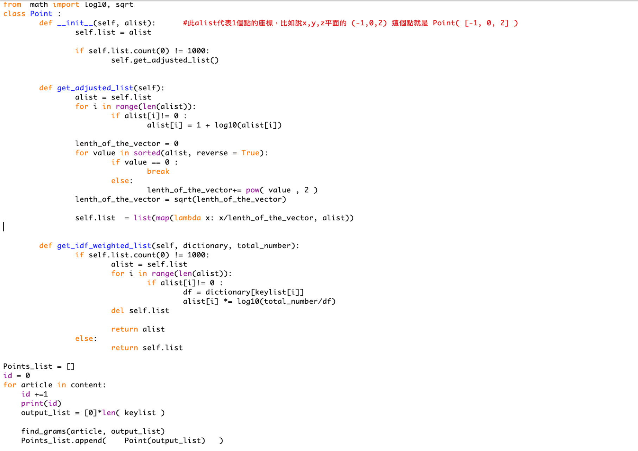
前處理
目標： news, bbs, forum刪除不必要文章後分群，再對「每一群」人工標記一定數量後，再訓練分類模型
清洗資料：
將過短文章及彩票文章刪除後排除符號、英文和數字，用精選1000字配合Kmeans分群
轉成向量：
先用tf-idf選出精選1000字，並轉成向量供之後分群使用
Notes:
目標： 先分群，再對「每一群」人工標記一定數量後，再訓練分類模型
對原始資料進行清洗，將『』《》「」<> [] {} 等等半全型符號以及英文數字移除，並且按照按照上課學習的方法跑Kmeans的精選1000字
將原始數據計算tf_idf後轉成向量的形式讓我們可以在分群的時候使用

Slide 5
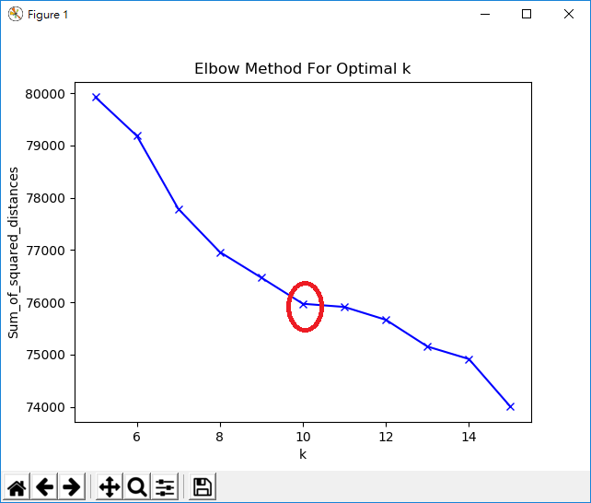
前處理
決定分群數量：
將原始資料用Kmeans的方式決定出分群的數量（以ＢＢＳ為例）
資料分群：
依分群數量分群後，進入人工標記的階段

Slide 6
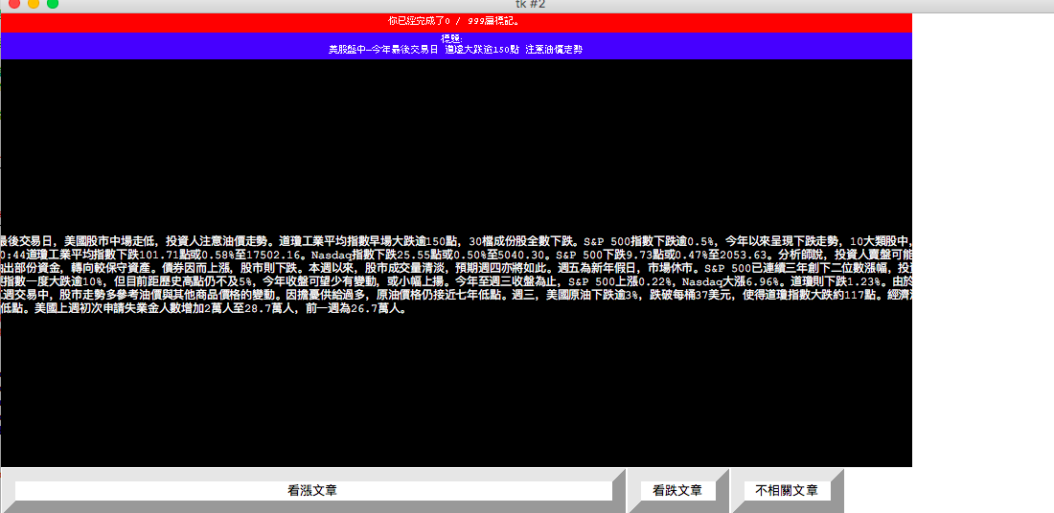
人工標記
依Kmeans 分群：
將BBS、news和forum分成10~11群
人工標記方式：
對每一群的文章進行人工標記「看漲」、「看跌」或「不相關」
人工標記數量：
每群50~60篇(大群則120篇)
人工標記關鍵字：
分類時同時記下「看漲」、「看跌」的關鍵字
訓練機器：
人工分類後，將看漲(看跌)群再用卡方選出關鍵字來訓練機器
Notes:
如前處理所說：用 Kmeans 將資料集按文章類別分群，將BBS、news和forum等在分成不同數量的群。
而後對『每一群』的文章進行人工標記，用統一的標準對文章進行「看漲」、「看跌」、「不相關」的標記
人工標記數量為每類600篇
人工分類時同時記下「看漲」、「看跌」的關鍵字
人工分類後，再訓練機器分類模型完成之後的要求

Slide 7
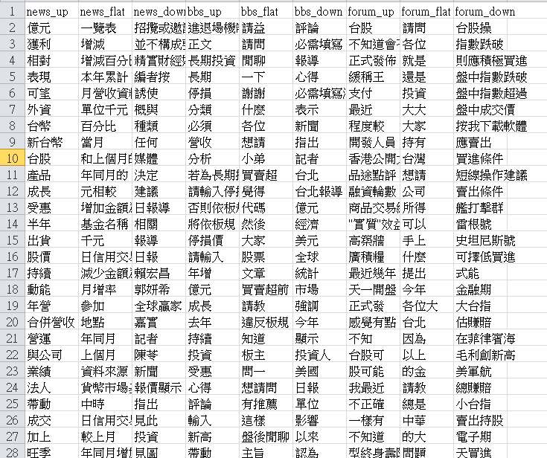
篩選方法
「看漲」、「看跌」關鍵字
BBS、forum、news 的
「看漲」、「無關」 、「看跌」利用DF卡方來挑選一共900個關鍵字

Slide 8
篩選方法
人工選出的「看漲」、「看跌」關鍵字
看漲 | 看跌
增資、發行新股、掛牌、新股上市、股份轉換契約、獲利、廠房與新建工程、獨家銷售、合作備忘錄、合作夥伴關係、股利分派、收購、接獲、合併、盈餘、掛牌、賣超、漲幅、正式合資經營合同、取得認證、簽訂合約、登陸與櫃交易、融資、融資融券 | 暫停交易、重挫、慘、熔斷機制、貶值、新低、危機、狂瀉、貶幅、股災、衰退、撤銷、減資、提告、停止櫃檯買賣、違反資訊申報作業辦法、違規裁定提案、違約金、解任、減損、虧損、結束代理合約、跌幅

Slide 9
Part two
Event Detection 事件偵測
要求二

Slide 10
流程(Event Detection)
使用台灣50成分股當作事件偵測的標的
超過平均值上下一個標準差的日子當作有可能是重大事件影響的日子
找出這些日子的文章，並從這些文章用df與卡方找關鍵字
用這些關鍵字，使用rf,logistic,knn模型，預測文章發生後漲或跌，並且三個模型投票，一致就出手
01
02
03
04

Slide 11
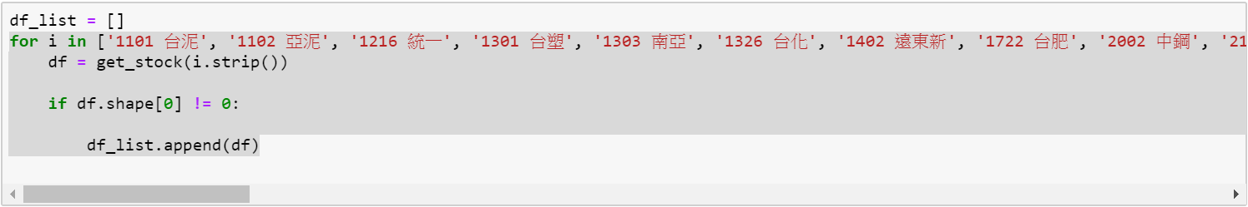
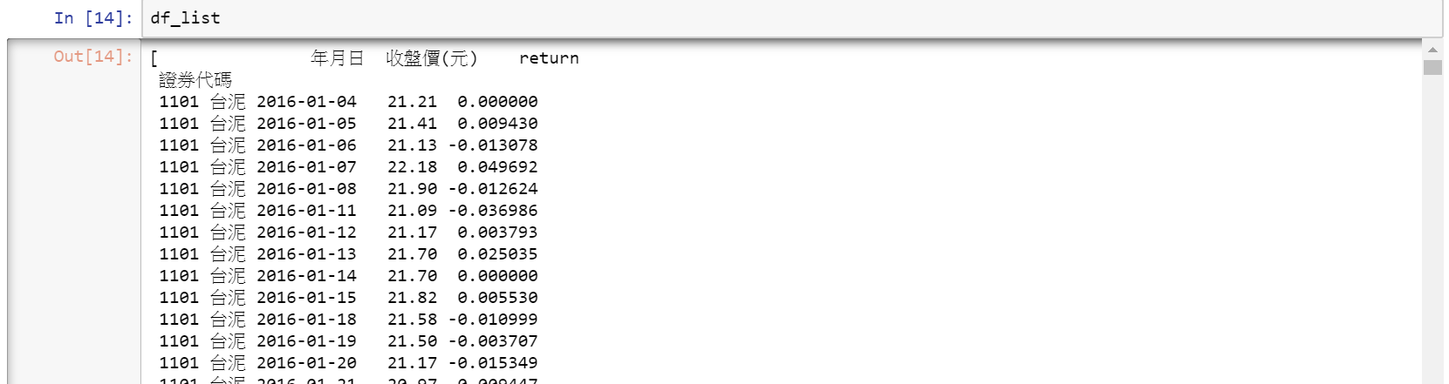
1.挑選台灣50的成分個股(鴻海、台積電等)
針對每個個股算return( (今日收盤價-昨日)/昨日 )

Slide 12
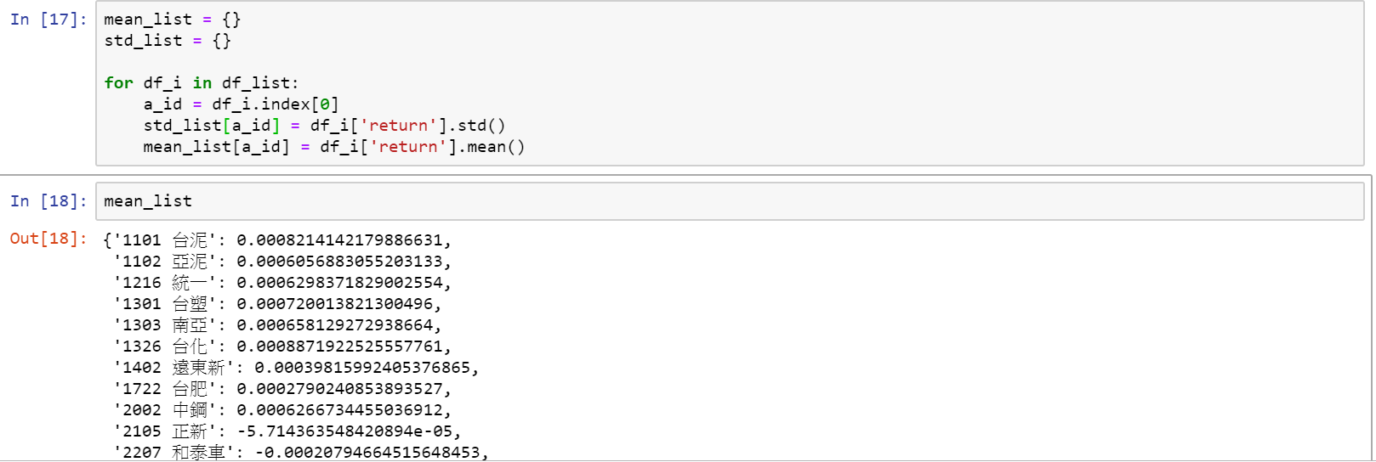
1.挑選台灣50的成分個股(鴻海、台積電等)
針對各個成分股的return算出平均值與標準差

Slide 13
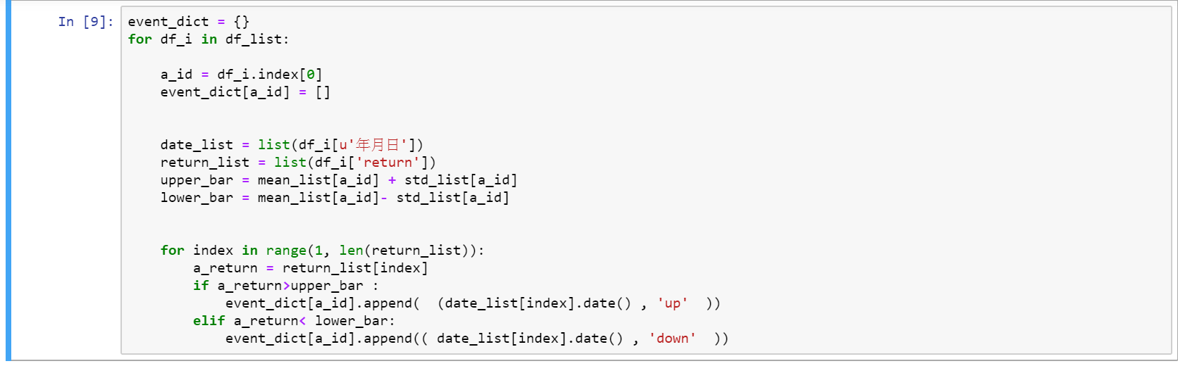
2.找出可能有重大事件的日期
以每個成分股的平均return，上下一個標準差當作範圍搜尋文章
以報酬超過平均值一個標準差當作大漲大跌的日子

Slide 14
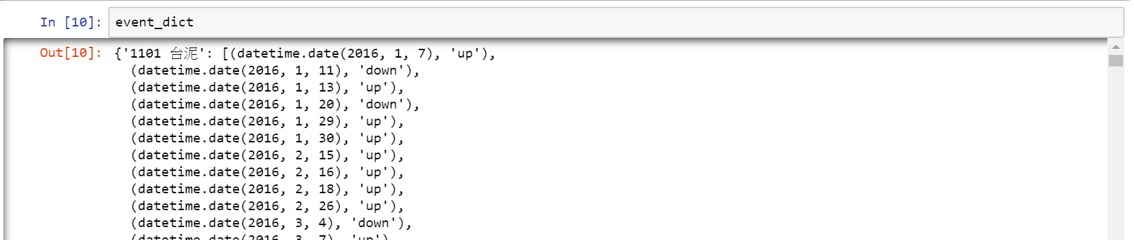
2.找出可能有重大事件的日期
儲存每個個股大漲大跌的日子

Slide 15
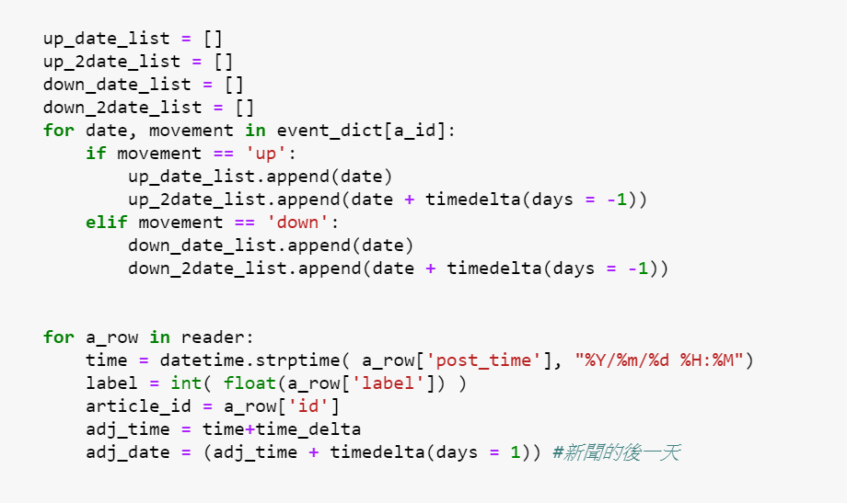
2.找出可能有重大事件的日期
將這些日子的發生前，後1天的時間範圍，儲存起來

Slide 16
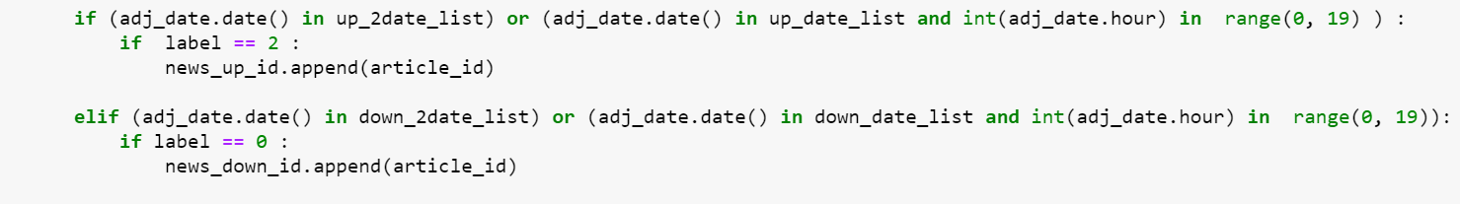
2.找出可能有重大事件的日期
(待定)如果大漲or大跌的這些日子，前兩天有發生新聞的話，並且標記為上漲or下跌，就把這些文章儲存起來(至news_up_id與news_down_id 兩個list)

Slide 17
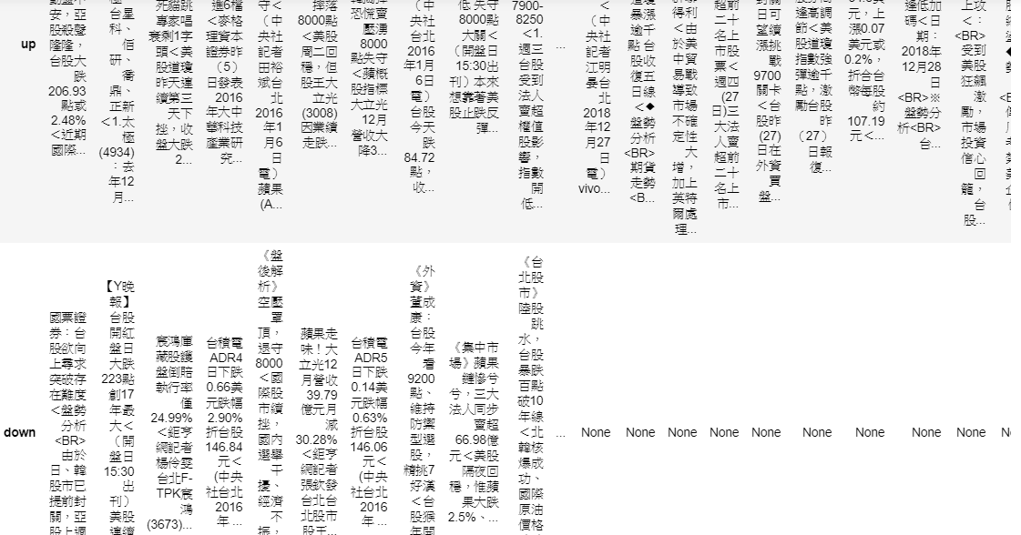
2.找出可能有重大事件的日期
文章的樣子(分別為up與down儲存大漲大跌新聞)

Slide 18
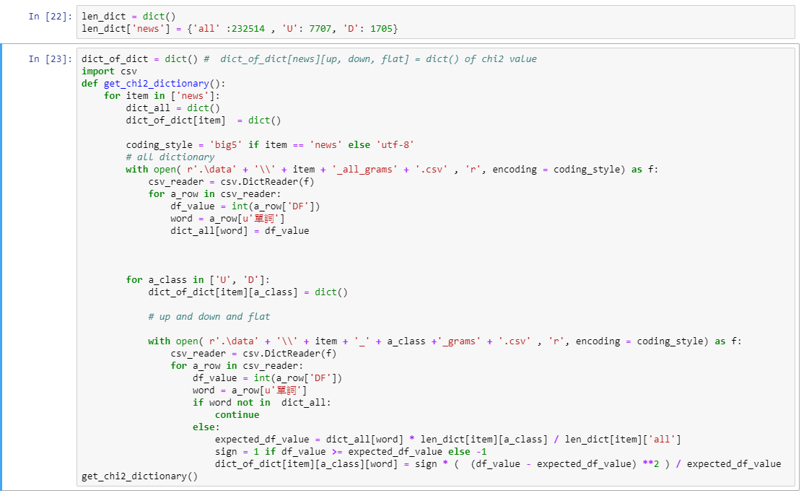
3.從篩選後的日期尋找關鍵字
接下來找出大漲跟大跌的文章之關鍵字(切2~6 grams使用DF跟卡方找關鍵字)

Slide 19
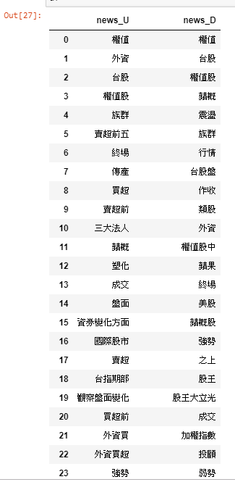
3.從篩選後的日期尋找關鍵字
找出漲(news_U)與跌(new_D)各500個關鍵字

Slide 20
4.建構向量預測股價
用這些關鍵字建構向量空間來預測文章發生後n天時間的股價
使用RandomForest, Logistic與K Nearest Neighbor模型

Slide 21
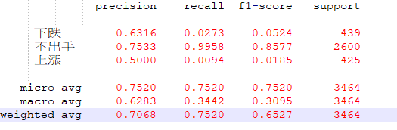
4.建構向量預測股價
RF預測的結果(prediction,recall等)
出手率: 0.78%

Slide 22
Part Three
預測股價漲跌
要求三

Slide 23
流程
用不同模型
分類文章
判斷文章
上漲、下跌
01
02
03
判斷結果一致才出手

Slide 24
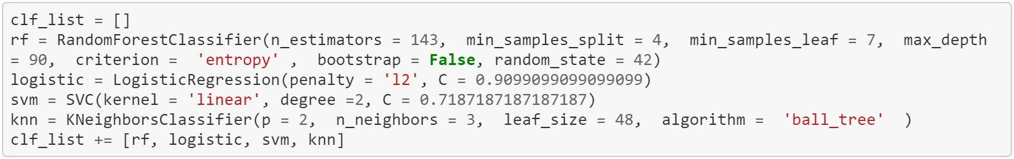
1.用不同模型分類文章
利用四種不同的分類機器幫助判斷
RandomForestClassifier
LogisticRegreession
SVM
KNN

Slide 25
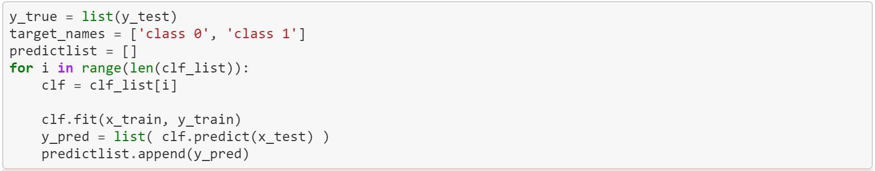
2. 判斷文章上漲、下跌
機器會根據先前資料，將文章分類成
”class 0 ”(上漲)、”class 1 ”(下跌)”

Slide 26
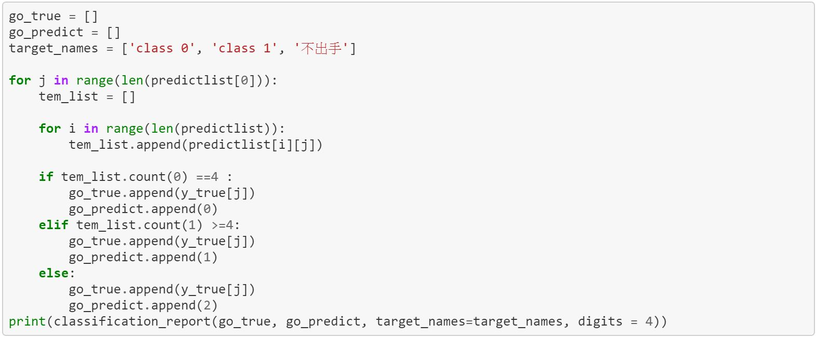
3. 判斷結果一致才出手
當四種分類機器一致將文章分類為同一個類別，則機器就會自動出手作多、作空。
若有至少一個分類機器的結果與其他不同，則機器將不出手。

Slide 27
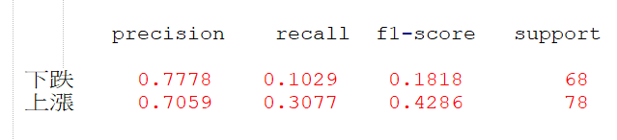
跑出來的結果precision都有七成以上，recall較低是因為出手機制要四種機器一致通過，也因此出手率只有三成左右。

Slide 28
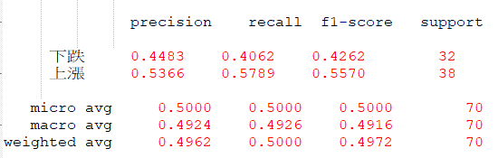
驗證模型好壞~
看看不出手時的準確率 ~ 3對1的時候 ~
如果真的出手那就只有5成左右準確率

Slide 29
Part
Four
demo

